Slide 1
MACHINE LEARNING PROJESI
PrecisionAutoAI
Proje ciktisi
Eğitilmiş regresyon pipeline'i ve kullanicinin arac bilgisi girerek TRY fiyat tahmini alabildigi web arayuzu.
Colab üzerinde eğitilen, Flask arayüzüne taşınan ve TRY cinsinden ikinci el arac fiyat tahmini yapan ML projesi.
VERI SETI
FINAL VERI
TEST R2
TEST MAE
108,540
99,322
0.968
265K TRY
ham ilan
temizlik sonrasi
XGBoost
average error
PrecisionAutoAI | Ikinci el arac fiyat tahmini ML projesi
01

Slide 2
AMAC
Proje, ham UK ikinci el arac ilanlarini Turkiye odakli TRY fiyat tahminleyicisine donusturuyor.
Hedef: marka, model, yil, km, yakit tipi, sanziman ve motor hacmiyle beklenen ikinci el arac fiyatini tahmin etmek.
Problem neden onemli?
ML gorev tanimi
Nihai urun
Ikinci el fiyatlari degisken ve cok faktor bagimlidir.
Denetimli regresyon problemi.
Tekrar kullanilabilir preprocessing artifact'leri.
Yas, kilometre ve motor hacmi degeri ciddi etkiler.
Hedef degisken: lokalize price_tl.
joblib ile kaydedilmis XGBoost modeli.
Degerlendirme: MAE, RMSE ve R2.
Turkiye icin kur ve vergi lokalizasyonu gerekir.
Kullanici dostu tahmin icin Flask UI.
PrecisionAutoAI | Ikinci el arac fiyat tahmini ML projesi
02

Slide 3
VERI SETI
Kaggle 100k UK used-car veri seti modele genis marka kapsami sagladi.
Kaynak: adityadesai13/used-car-dataset-ford-and-mercedes; uretici bazinda CSV dosyalarina ayrilmis ikinci el ilan verileri.
Birlesim sonrasi markaya gore ham kayit
CSV DOSYASI
KOLON
Ford
23,419
11
8
Mercedes
17,018
uretici dosyasi
tax/mpg sonrasi
Volkswagen
15,157
Opel
13,632
Kullanilan ana ozellikler
BMW
10,781
Audi
10,668
model, year, transmission
Toyota
6,738
mileage, fuelType, engineSize
Skoda
6,267
brand added during merge
Hyundai
4,860
Kaggle kaynak: https://www.kaggle.com/datasets/adityadesai13/used-car-dataset-ford-and-mercedes
PrecisionAutoAI | Ikinci el arac fiyat tahmini ML projesi
03

Slide 4
VERI HAZIRLAMA
Model egitiminden once veri gurultusu sistematik olarak azaltildi.
Pipeline imkansiz motor degerlerini temizledi, yil araligini sinirladi, nadir modelleri grupladi ve IQR ile aykiri degerleri filtreledi.
1
2
3
4
5
Birlestirme
Normalize
Temizlik
Gruplama
Filtreleme
11 CSV okundu ve her satira marka etiketi eklendi.
Hyundai tax kolonu duzeltildi; tax/mpg kolonlari cikarildi.
286 engineSize=0 satiri ve gecersiz yil degerleri elendi.
193 model, <=100 kayitli nadir modeller Other yapilinca 113'e indi.
IQR 8,907 satir temizledi; 99,322 satir kaldi.
PrecisionAutoAI | Ikinci el arac fiyat tahmini ML projesi
04

Slide 5
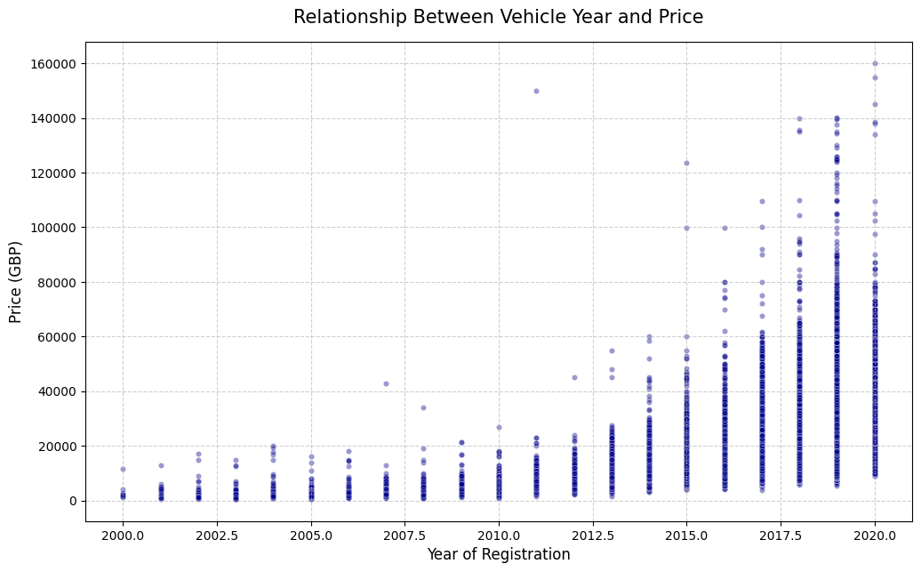
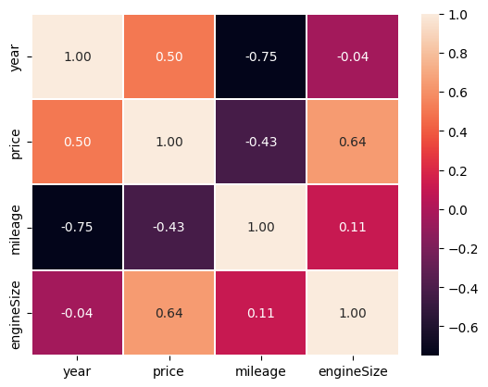
EDA
EDA, yas, sanziman ve motor hacminin fiyat sinyali tasidigini gosterdi.
Model seciminden once dagilimlar, korelasyon ve dogrusal olmayan iliskiler notebook grafikleriyle incelendi.
Yeni araclar genellikle daha yuksek fiyatli; heatmap yil ve engineSize degiskenlerini onemli sayisal suruculer olarak destekliyor.
Korelasyon tek basina yeterli olmadigi icin dogrusal olmayan ensemble modeller de test edildi.
PrecisionAutoAI | Ikinci el arac fiyat tahmini ML projesi
05

Slide 6
LOKALIZASYON
Hedef degisken UK liste fiyatindan Turkiye odakli TRY fiyatina uyarlandi.
Boylece proje ham GBP tahmini yerine arayuzde beklenen kullanici deneyimine yaklasti.
Kur donusumu
Mesafe
Vergi carpani
GBP price x 58
miles x 1.609
<=1.6L: x3.0
<=2.0L: x4.5
Projede notebook icindeki sabit kur kullanildi.
Donusumden sonra mileage kolonu km olarak adlandirildi.
>2.0L: x6.0
Sonuc: final hedef degisken price_tl oldu; bu deger yayina alinan UI ciktisiyla uyumlu lokalize fiyat tahminidir.
PrecisionAutoAI | Ikinci el arac fiyat tahmini ML projesi
06

Slide 7
PIPELINE
Preprocessing pipeline'i egitim ve deployment davranisini tutarli tuttu.
Ayni encoder'lar, scaler ve feature sirasi artifact olarak kaydedilip Flask tarafinda tekrar kullanildi.
Ham input
Encoding
Scaling
Model
Artifact
brand, model, year, km, transmission, fuelType, engineSize
brand/model icin LabelEncoder; transmission/fuelType icin BinaryEncoder
km, engineSize ve year icin StandardScaler
80/20 train-test split ile XGBRegressor
model + preprocessing nesnelerini iceren joblib paketi
BOLME
SCALED COLS
CATEGORICAL
DEPLOY DOSYASI
80/20
3
4
pkl
random_state=42
km, engineSize, year
encoded inputs
model artifacts
PrecisionAutoAI | Ikinci el arac fiyat tahmini ML projesi
07

Slide 8
MODEL KARSILASTIRMASI
Ensemble modeller lineer baselinelari acik sekilde geride birakti.
Degerlendirmede dokuz regresyon modeli ayni train/test split ve ayni preprocessing ile karsilastirildi.
Tuning oncesi modele gore Test R2
Ana yorum
Linear
0.800
0.800
Lineer modeller yaklasik 0.80 R2 seviyesinde kaldi.
Lasso
Ridge
0.800
KNN, Random Forest ve XGBoost dogrusal olmayan desenleri yakaladi.
KNN
0.963
0.949
Decision Tree belirgin overfit etti: train R2 0.999, test R2 0.949.
Decision Tree
Random Forest
0.966
Hyperparameter tuning icin XGBoost secildi.
AdaBoost
0.835
Gradient Boost
0.936
XGBoost
0.966
PrecisionAutoAI | Ikinci el arac fiyat tahmini ML projesi
08

Slide 9
FINAL MODEL
Tuned XGBoost en guclu final test sonucunu verdi.
RandomizedSearchCV agac derinligi, learning rate ve kolon ornekleme stratejisini secti.
TEST R2
TEST MAE
TEST RMSE
TRAIN R2
0.968
265,370 TRY
417,255 TRY
0.986
aciklanan varyans
ortalama mutlak hata
buyuk hatalari cezalandirir
fit kalitesi
En iyi tuning parametreleri
Hata ne anlama geliyor?
Secilenler: max_depth=12, learning_rate=0.1, colsample_bytree=0.7, n_estimators=100; final egitimde 200 estimator kullanildi.
Lokalizasyon sonrasi ortalama mutlak sapma yaklasik 265K TRY; pahali ve nadir konfigurasyonlar daha zor kalir.
PrecisionAutoAI | Ikinci el arac fiyat tahmini ML projesi
09

Slide 10
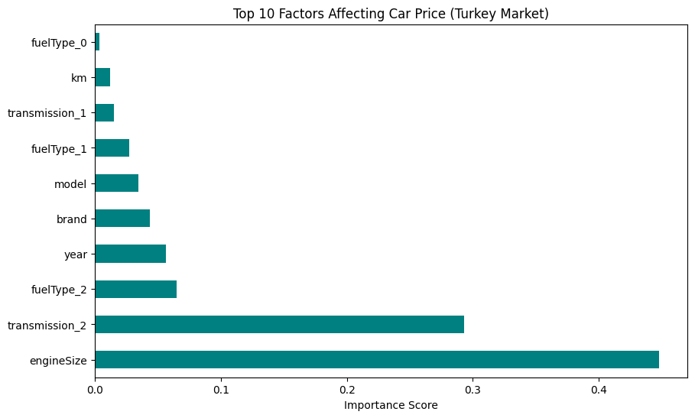
YORUMLANABILIRLIK
Final modelin en guclu sinyalleri gercek ikinci el fiyatlama mantigiyla uyusuyor.
Feature importance grafigi lokalize Turkiye hedefinde yil ve motor hacmini onde gelen sinyaller olarak gosteriyor.
Teknik yorum
Year amortisman ve piyasa guncelligini temsil eder.
EngineSize hem baz degeri hem vergi carpanini etkiler.
Kodlanan model/brand alanlari segment bazli fiyat sinyali ekler.
Km onemlidir; fakat yil ve modelle etkilesimli calisir.
PrecisionAutoAI | Ikinci el arac fiyat tahmini ML projesi
10

Slide 11
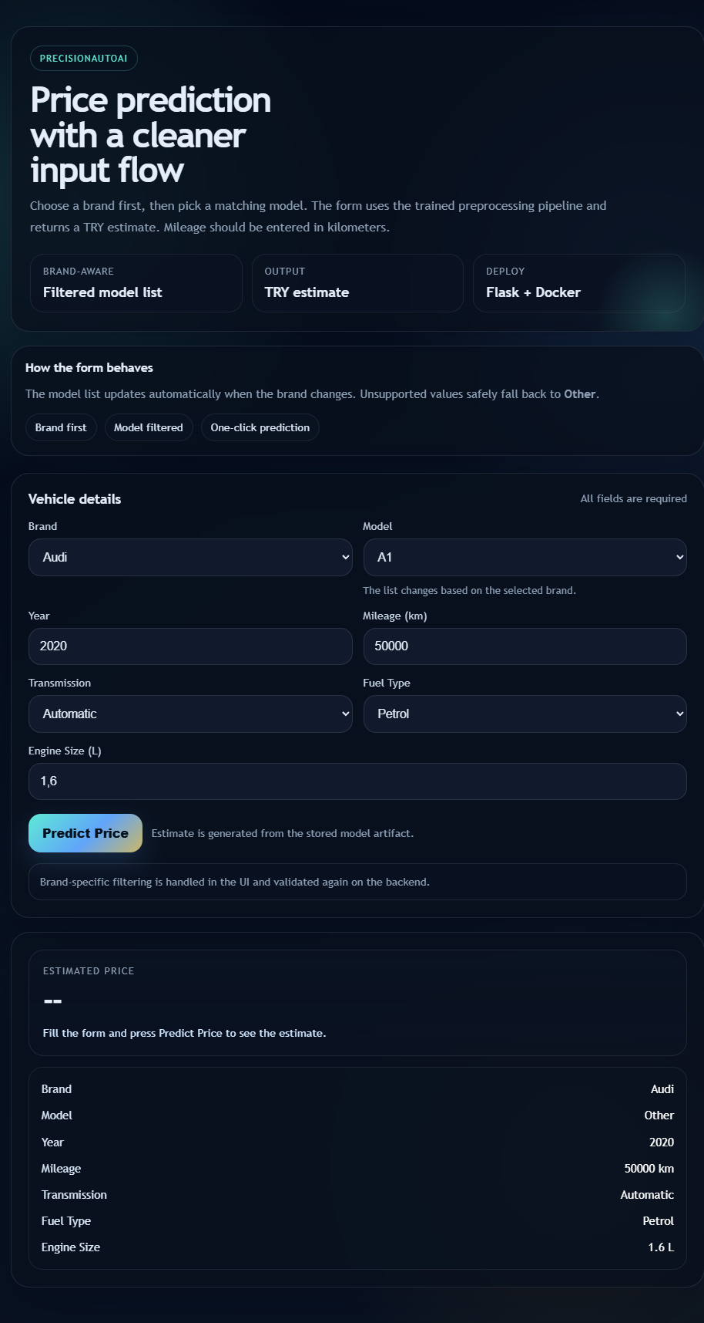
UI & DEPLOYMENT
Model kullanilabilir bir tahmin arayuzune donusturuldu.
Flask kaydedilen artifact paketini yukler, kullanici girdisini dogrular, ayni preprocessing'i uygular ve TRY tahmini dondurur.
Uygulama detaylari
Once marka secilir, model listesi UI'da filtrelenir.
Desteklenmeyen model degerleri Other'a duser.
Backend kayitli encoder, scaler ve feature kolonlarini kullanir.
Dockerfile/Procfile deployment yolunu netlestirir.
PrecisionAutoAI | Ikinci el arac fiyat tahmini ML projesi
11

Slide 12
SONUC
Proje yuksek basarimli bir regresyon modeli ve deploy edilebilir kullanici akisi ortaya koydu.
Ana deger yalnizca model skoru degil; veri temizliginden calisan tahmin arayuzune kadar tamamlanan ML surecidir.
Ne basarildi?
Sinirlar
Sonraki adimlar
99,322 kullanilabilir satir
Kaynak UK ilani, Turkiye satis verisi degil
Yerel pazar verisi eklemek
TRY lokalize hedef
Sabit kur ve vergi varsayimi
SHAP aciklamalari eklemek
0.968 test R2
Nadir modeller Other olarak gruplandi
Model drift takibi
Flask UI deployment
Canli piyasa/enflasyon guncellemesi yok
Guven araligi uretmek
Sonuc: PrecisionAutoAI veri edinme, preprocessing, feature engineering, model secimi, tuning, degerlendirme, yorumlama ve UI deployment adimlarini kapsayan tam bir ML projesidir.
PrecisionAutoAI | Ikinci el arac fiyat tahmini ML projesi
12

